Slide 1


第113506組
SilverEase
指導老師：蘇建興老師
組 長：10956022 鄭佳宜
組 員：10956007 陳家寧 10956014 周東圻
10956025 陳 暄 10956048 陳姸甄
國立臺北商業大學 資訊管理系

Slide 2
目錄
1
背景與動機
2
系統架構
5
系統比較
3
系統功能
6
4
成品展示
SWOT分析
7
結論
報告人：鄭佳宜

Slide 3

SilverEase
SilverEase
銀的意思
寓意為銀髮族
簡單
象徵著方便、容易使用
希望此系統可以為銀髮族帶來便捷的生活
報告人：鄭佳宜
1

Slide 4
1
PART 01
背 景 與 動 機
報告人：鄭佳宜
2

Slide 5
背 景 與 動 機
(民國)
超高齡社會
背 景
高齡社會
人口高齡化趨勢加劇
醫療技術發達
生活條件改善
高齡社會挑戰突顯
工作忙碌老人身邊無人可照應
資料來源：內政部
報告人：鄭佳宜
3

Slide 6
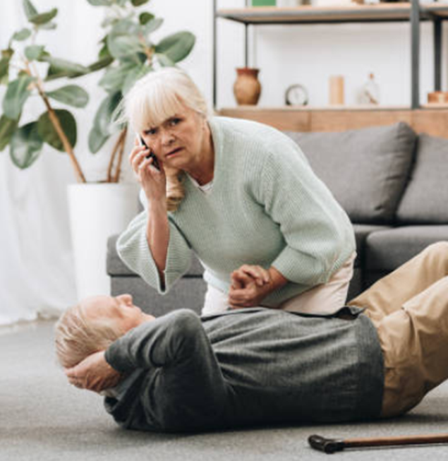

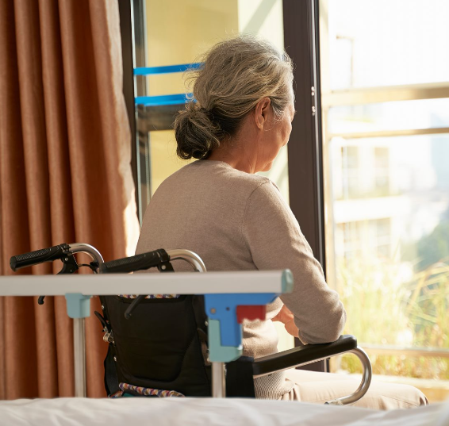
背 景 與 動 機
動 機
縮短救援時間
定位
即時訊息
提升慢性病管理意識
吃藥提醒
回診提醒
關懷照護
降低孤獨感
減少憂鬱症發生
報告人：鄭佳宜
4

Slide 7
2
PART 02
系統架構
報告人：周東圻
5

Slide 8
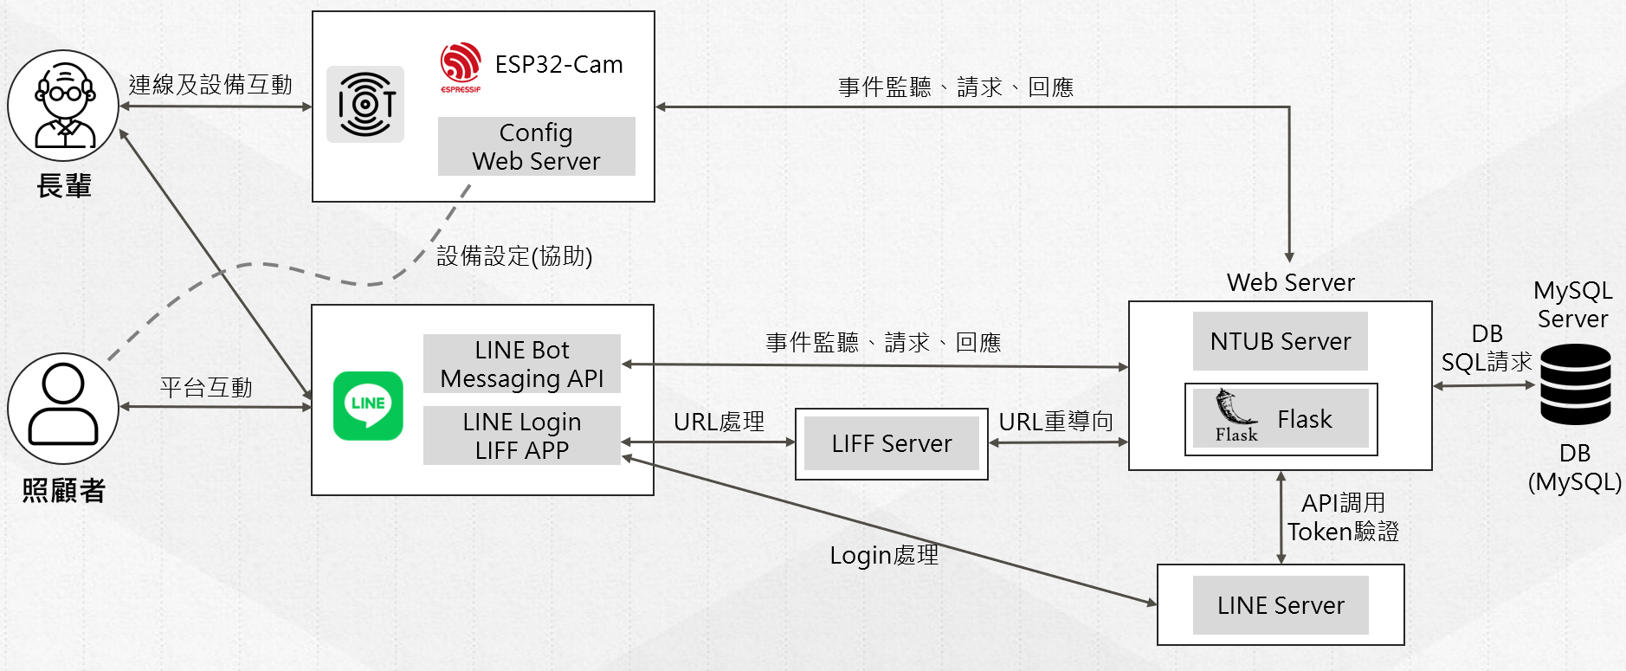
系統架構
報告人：周東圻
6

Slide 9
3
PART 03
系統功能
報告人：陳家寧
7

Slide 10
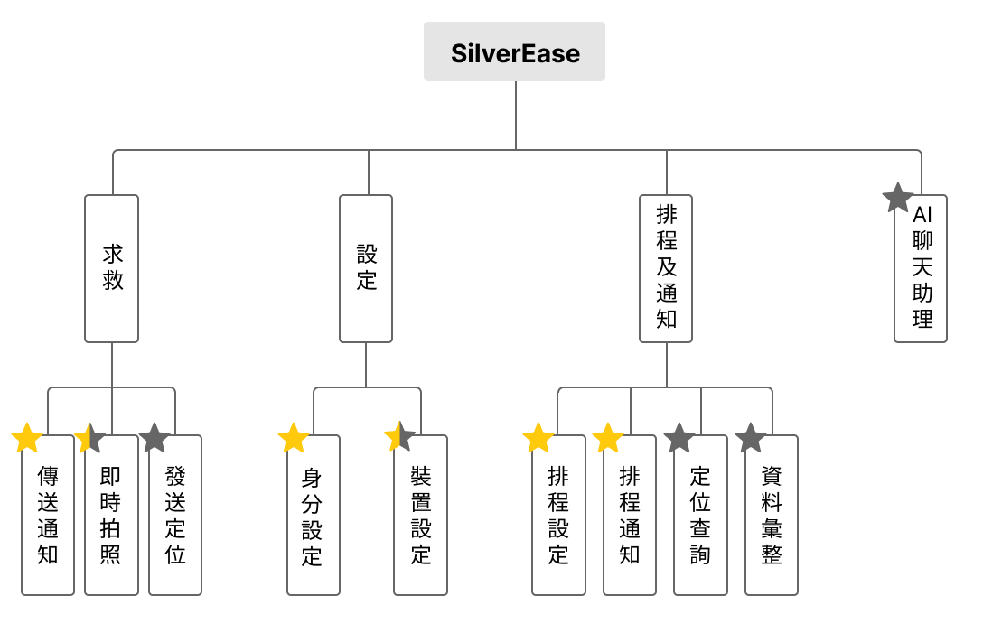
系統功能
FDD
報告人：陳家寧
8

Slide 11
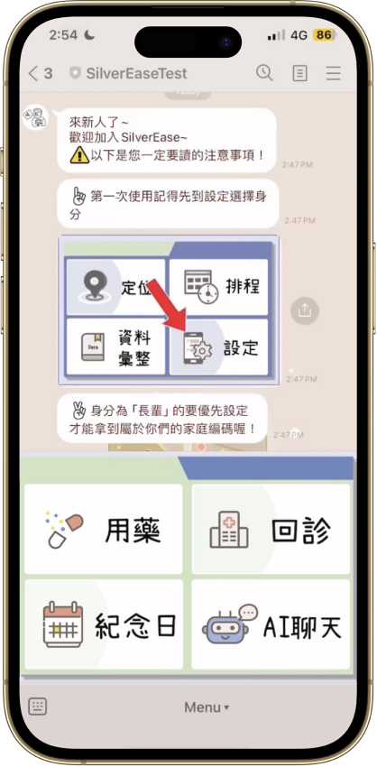
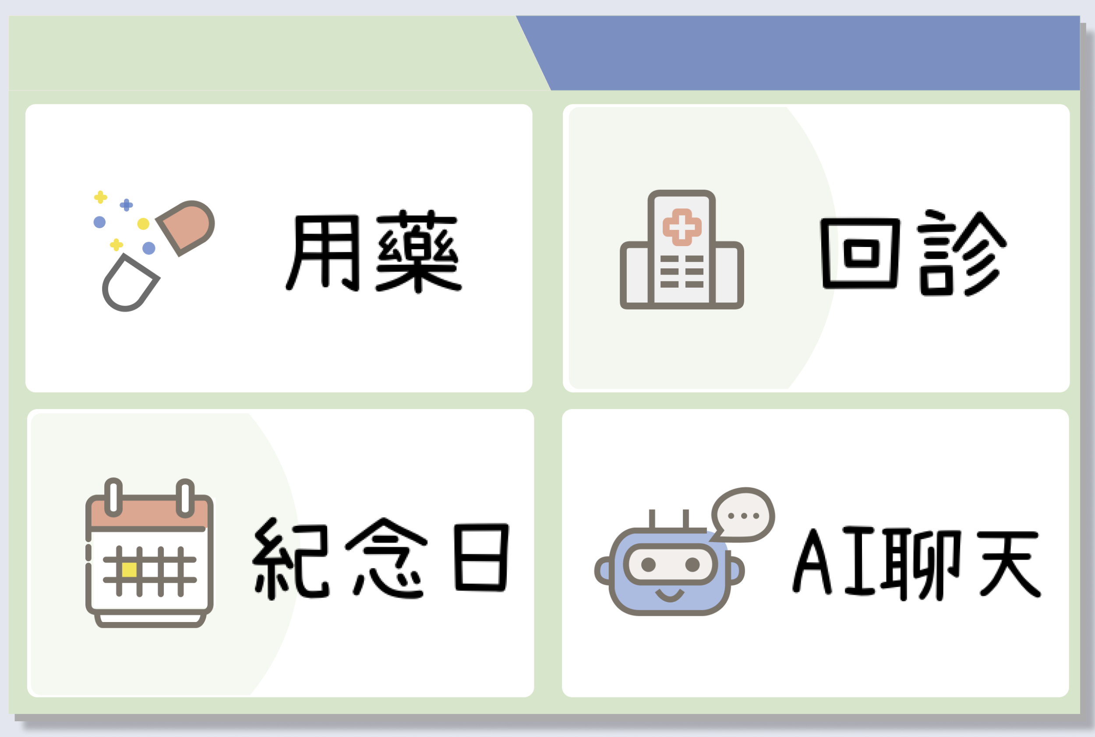
系統功能
報告人：陳家寧
9

Slide 12
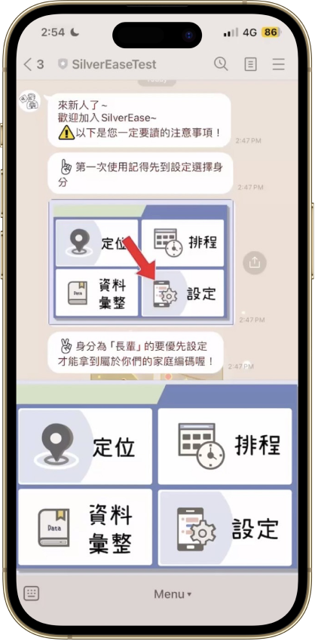
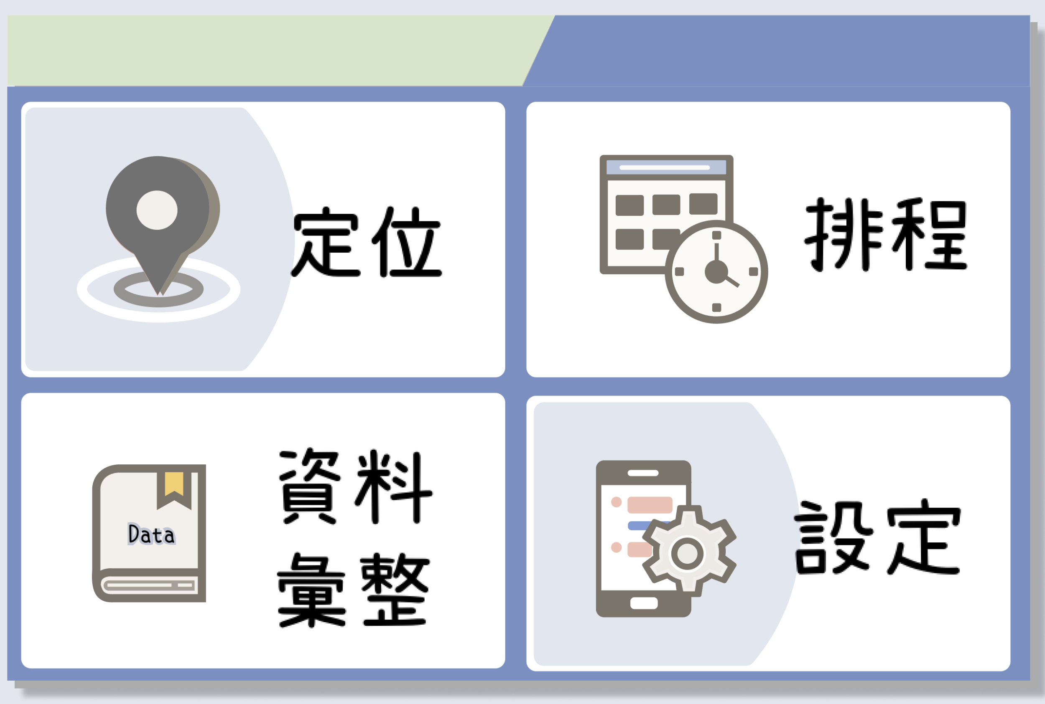
系統功能
報告人：陳家寧
10

Slide 13

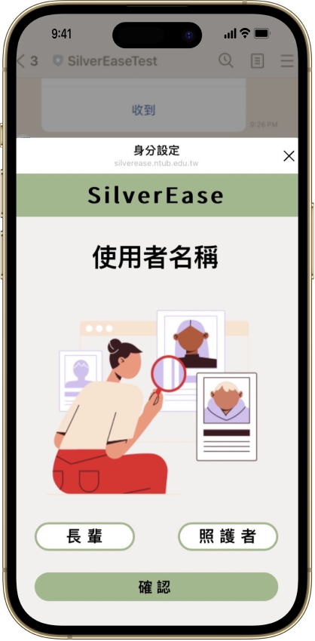
系統功能
設定
求救
排程通知
AI聊天
設定
報告人：陳家寧
11

Slide 14
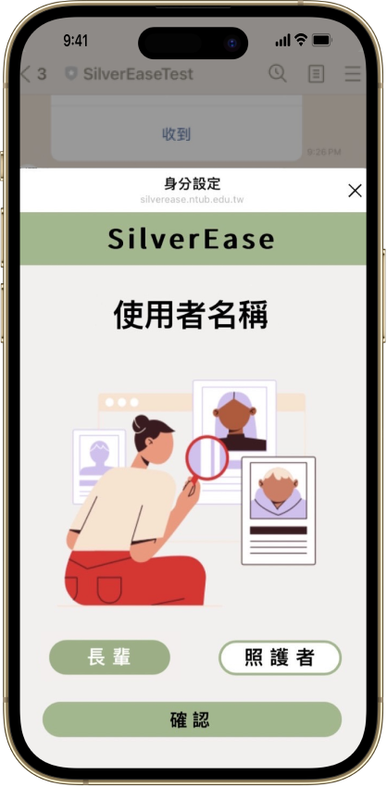
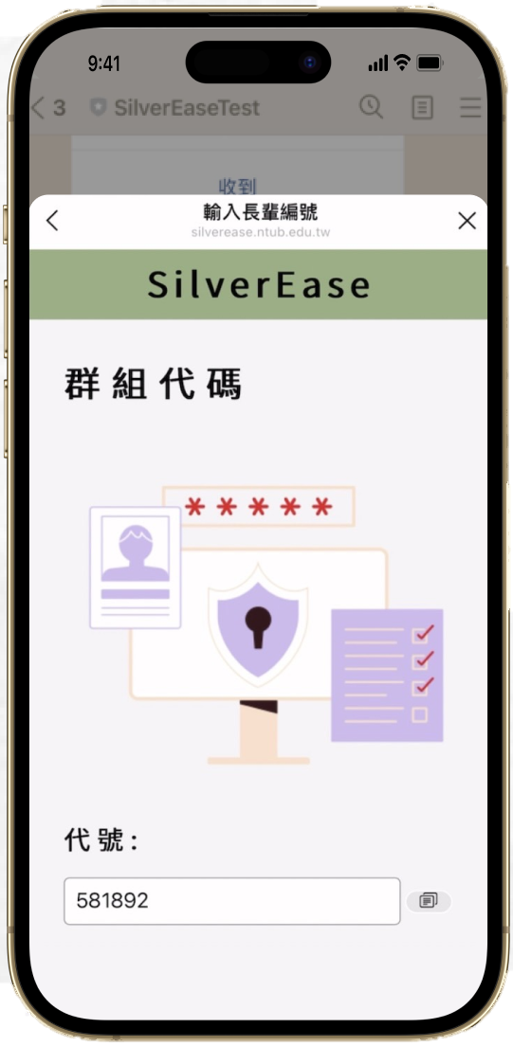
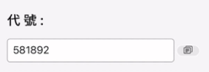
系統功能
設定
求救
排程通知
AI聊天
設定
長輩
報告人：陳家寧
12

Slide 15
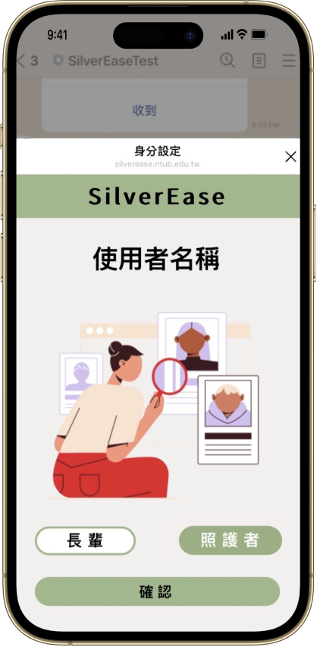
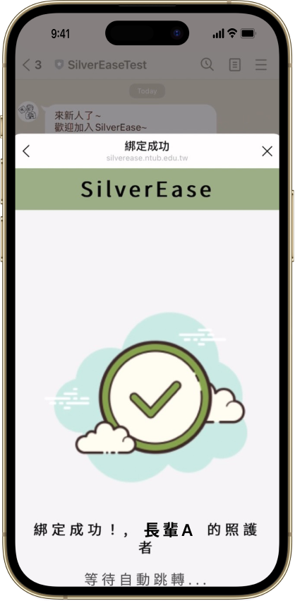
系統功能
設定
求救
排程通知
AI聊天
設定
照護者
報告人：陳家寧
13

Slide 16

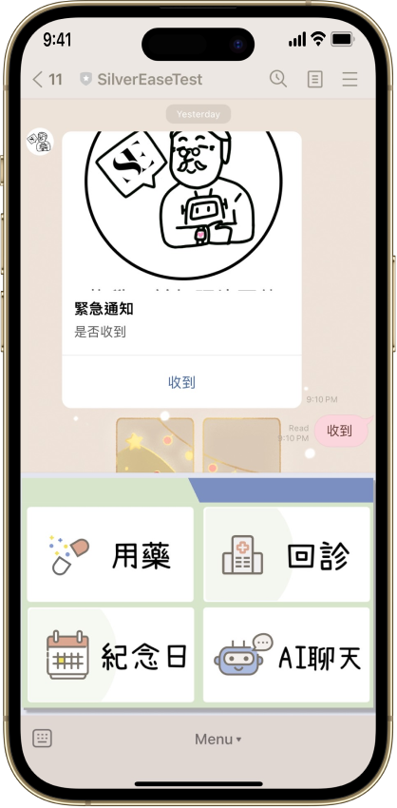
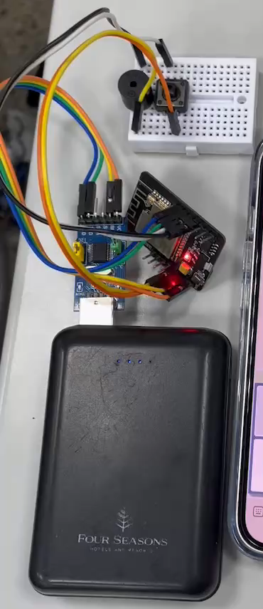
系統功能
設定
求救
排程通知
AI聊天
求救
①
②
③
④
長者按下裝置按鈕
照顧者手機收到緊急通知
照顧者點選「收到」
裝置接收到通知蜂鳴器響起
報告人：陳家寧
14

Slide 17
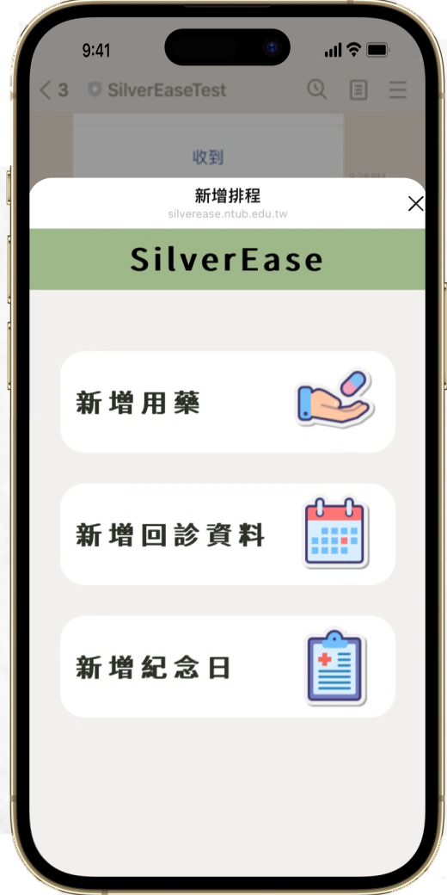
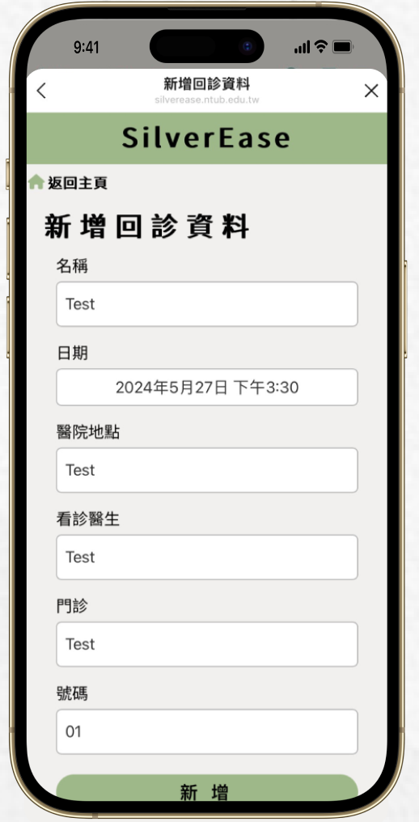

系統功能
設定
求救
排程通知
AI聊天
排程通知
新增排程
報告人：陳家寧
15

Slide 18
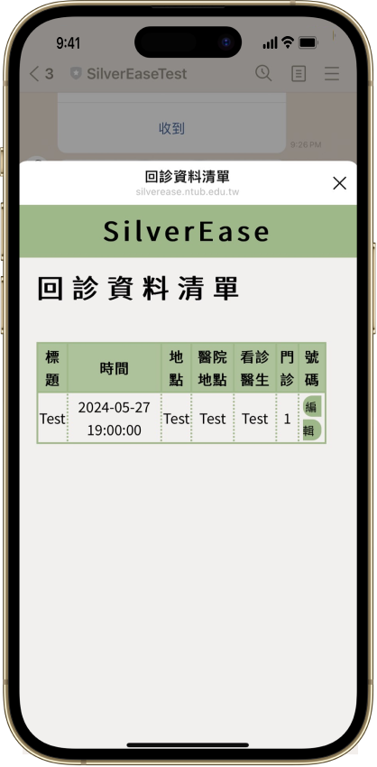
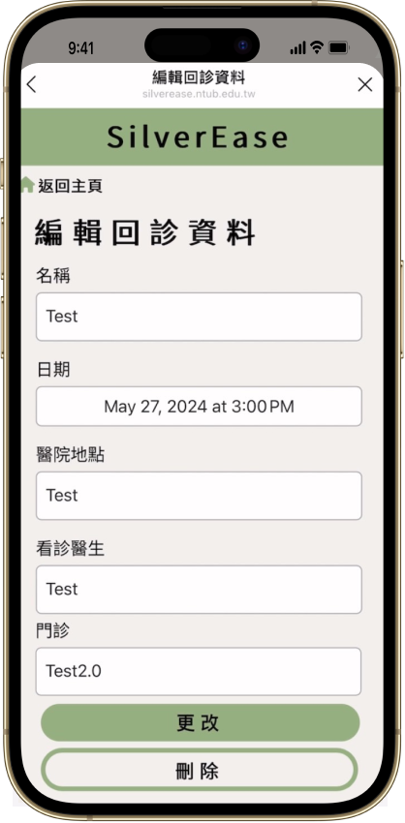
系統功能
設定
求救
排程通知
AI聊天
排程通知
編輯排程
報告人：陳家寧
16

Slide 19
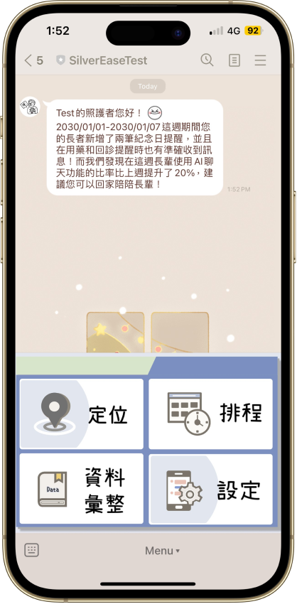
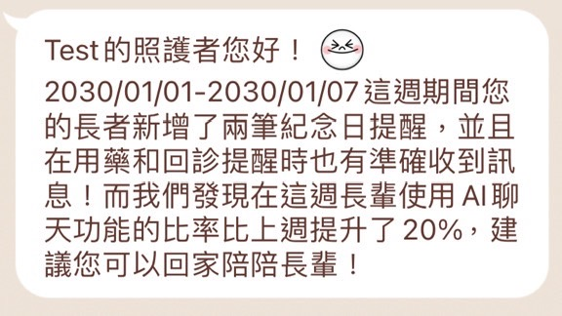
系統功能
設定
求救
排程通知
AI聊天
排程通知
資料彙整通知
報告人：陳家寧
17

Slide 20
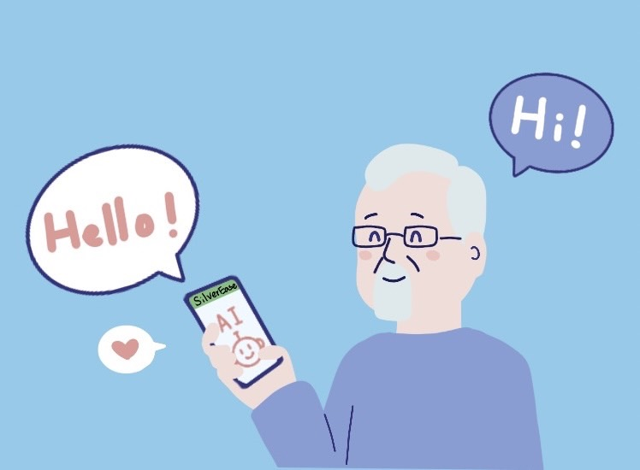
系統功能
設定
求救
排程通知
AI聊天
AI聊天
報告人：陳家寧
18

Slide 21
4
PART 04
SWOT分析
報告人：陳姸甄
19

Slide 22

S
W
競爭力分析 SWOT-TOWS
O
SO
WO
T
ST
WT
Strengths 優勢
基於LINE提供的服務
高度即時服務
軟/硬體整合
支援跨系統
簡易操作
銀髮友善UI/UX
報告人：陳姸甄
20

Slide 23

S
W
競爭力分析 SWOT-TOWS
O
SO
WO
T
ST
WT
Weaknesses 劣勢
需要LINE帳號
註冊流程彈性不足
資料隱私問題
開發技術尚未成熟
IoT設備不夠輕便
報告人：陳姸甄
21

Slide 24

S
W
競爭力分析 SWOT-TOWS
O
SO
WO
T
ST
WT
Opportunities 機會
全球人口老化趨勢
銀髮產業日趨蓬勃重要
LINE 提供豐富API
穿戴式裝置興起
ESP32 Cam開發自由度高
報告人：陳姸甄
22

Slide 25

S
W
競爭力分析 SWOT-TOWS
O
SO
WO
T
ST
WT
Threats 威脅
科技技術變革快速
使用者需求廣
資安意識提高
報告人：陳姸甄
23

Slide 26
S
W
競爭力分析 SWOT-TOWS
O
SO
WO
T
ST
WT
S - O
W - O
S - T
W - T
利用開發環境
及API
提供更多服務
最佳化程式及
操作流程
提高IoT便攜度
提高資安防護
收集使用者意見
以滿足需求
補充資安知識
學習及熟悉
所需技術
傾聽市場開發
合適的應用
報告人：陳姸甄
24

Slide 27
5
PART 05
系統比較
報告人：陳暄
25

Slide 28




系統比較
功能特色 | SilverEase | 守護BBCall | 捷徑功能 | Osmile
圖示
緊急通知
定位
拍照功能
排程提醒
資料分析
穿戴式 裝置配件
報告人：陳暄
26

Slide 29
6
PART 06
成品展示
報告人：鄭佳宜、陳姸甄、周東圻
27

Slide 30
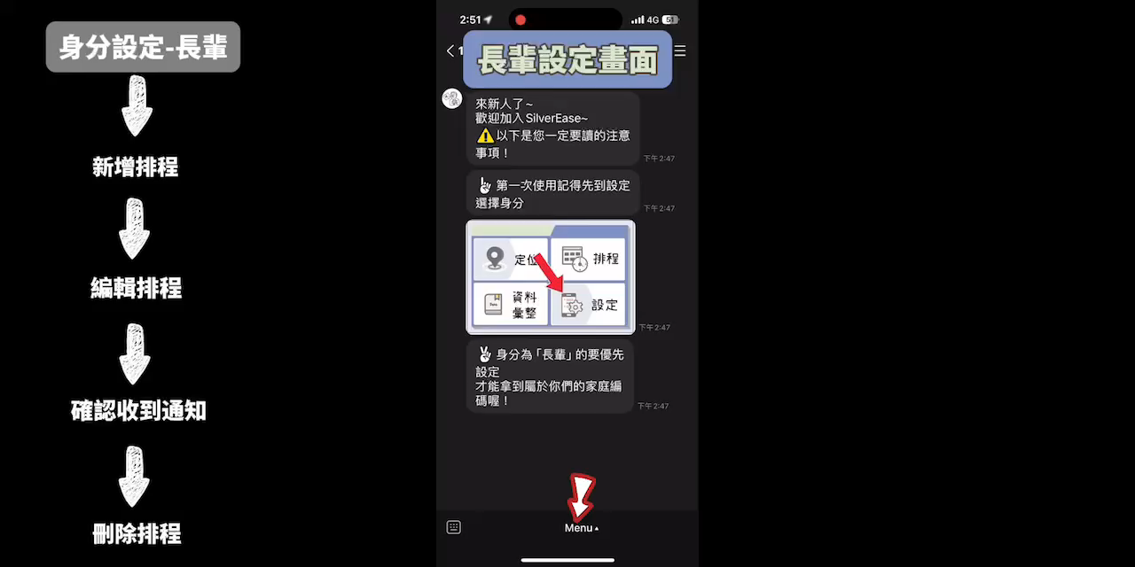
成品展示
報告人：鄭佳宜、陳姸甄、周東圻
28

Slide 31
成品展示
①
②
③
④
長者按下裝置按鈕
照顧者手機收到緊急通知
照顧者點選「收到」
裝置接收到通知蜂鳴器響起
報告人：鄭佳宜、陳姸甄、周東圻
29

Slide 32
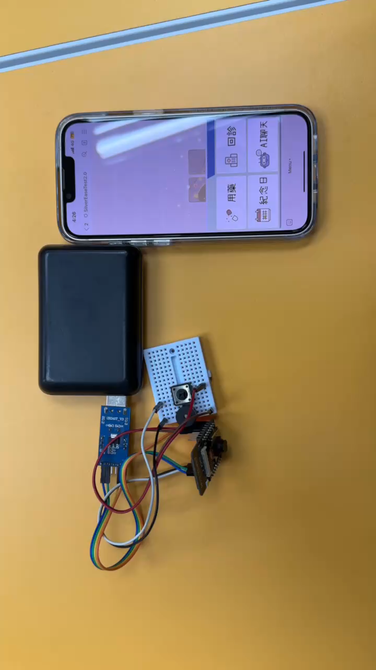
成品展示
報告人：鄭佳宜、陳姸甄、周東圻
30

Slide 33
7
PART 07
結論
報告人：陳暄
31

Slide 34




結論
長輩狀況
即時提醒
AI聊天陪伴
減少憂鬱發生
更高的
生活品質
即時救援
報告人：陳暄
32

Slide 35
Q&A
33

Slide 36
工作分配
姓名 | 工作內容
組長：鄭佳宜 | 後端開發、資料庫維護、硬體開發/採買/組裝、文件製作、 分配組內工作事宜
組員：陳家寧 | UI/UX設計、Logo製作、文件製作
組員：周東圻 | 後端開發、伺服器維護、資料庫建置、硬體開發/組裝、文件製作 、解決成員技術疑問
組員：陳 暄 | UI/UX設計、Line Bot、簡報製作
組員：陳姸甄 | 後端開發、硬體開發/提供、Line Bot、影片剪輯
34

Slide 37
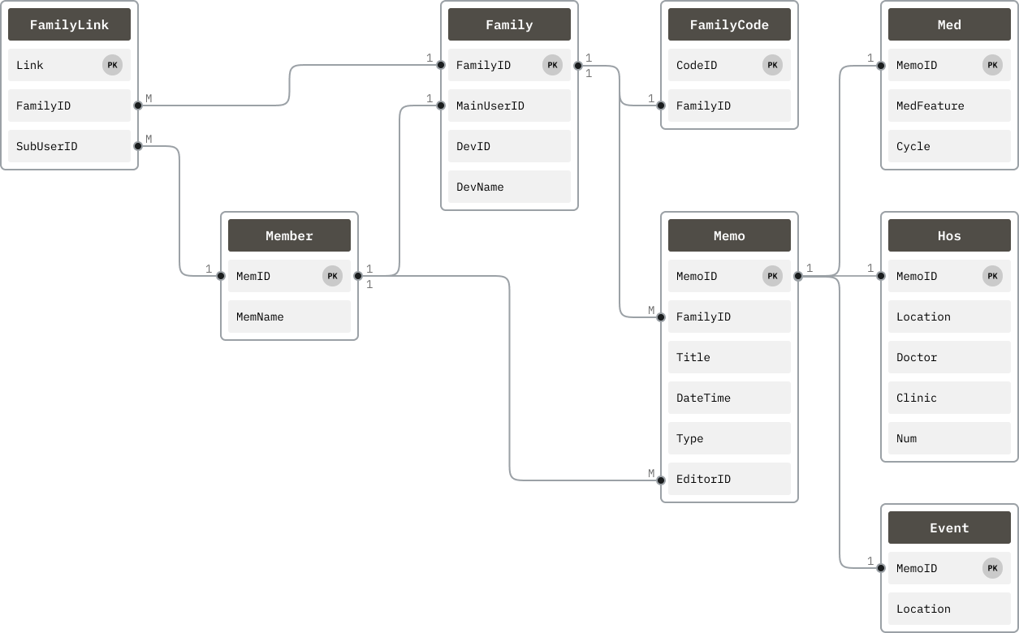
資料庫規劃
35

Slide 38
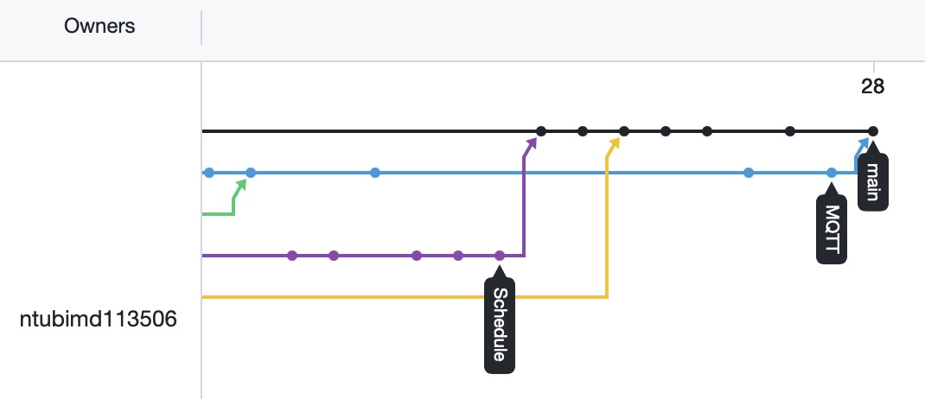
GitHub進度
36

Slide 39
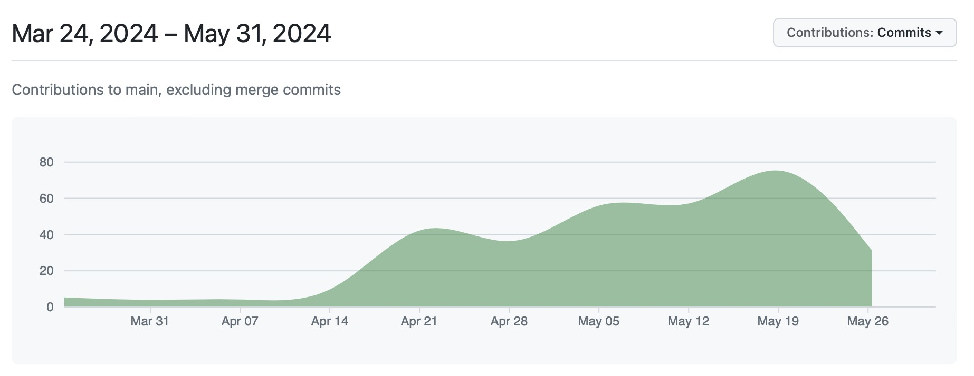
GitHub進度
37

Slide 40
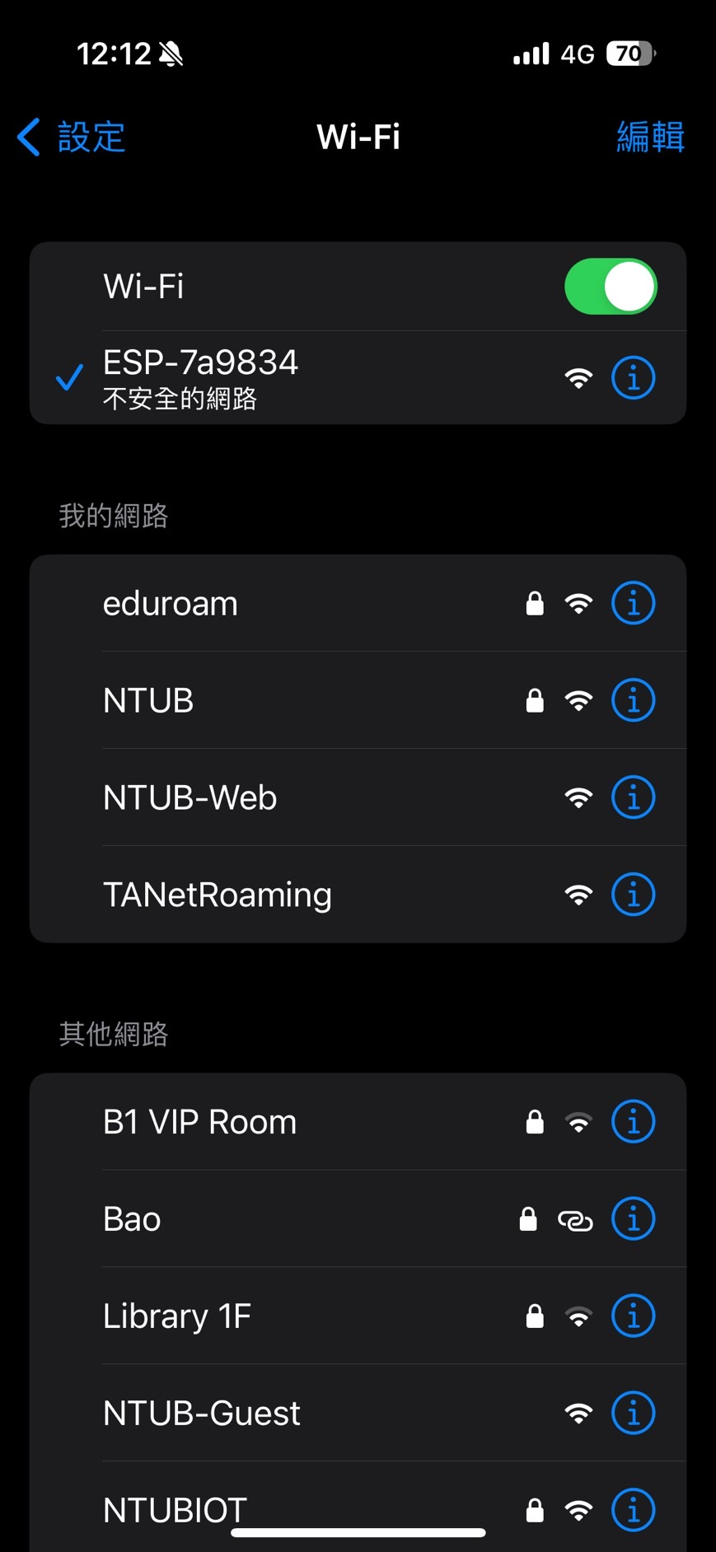
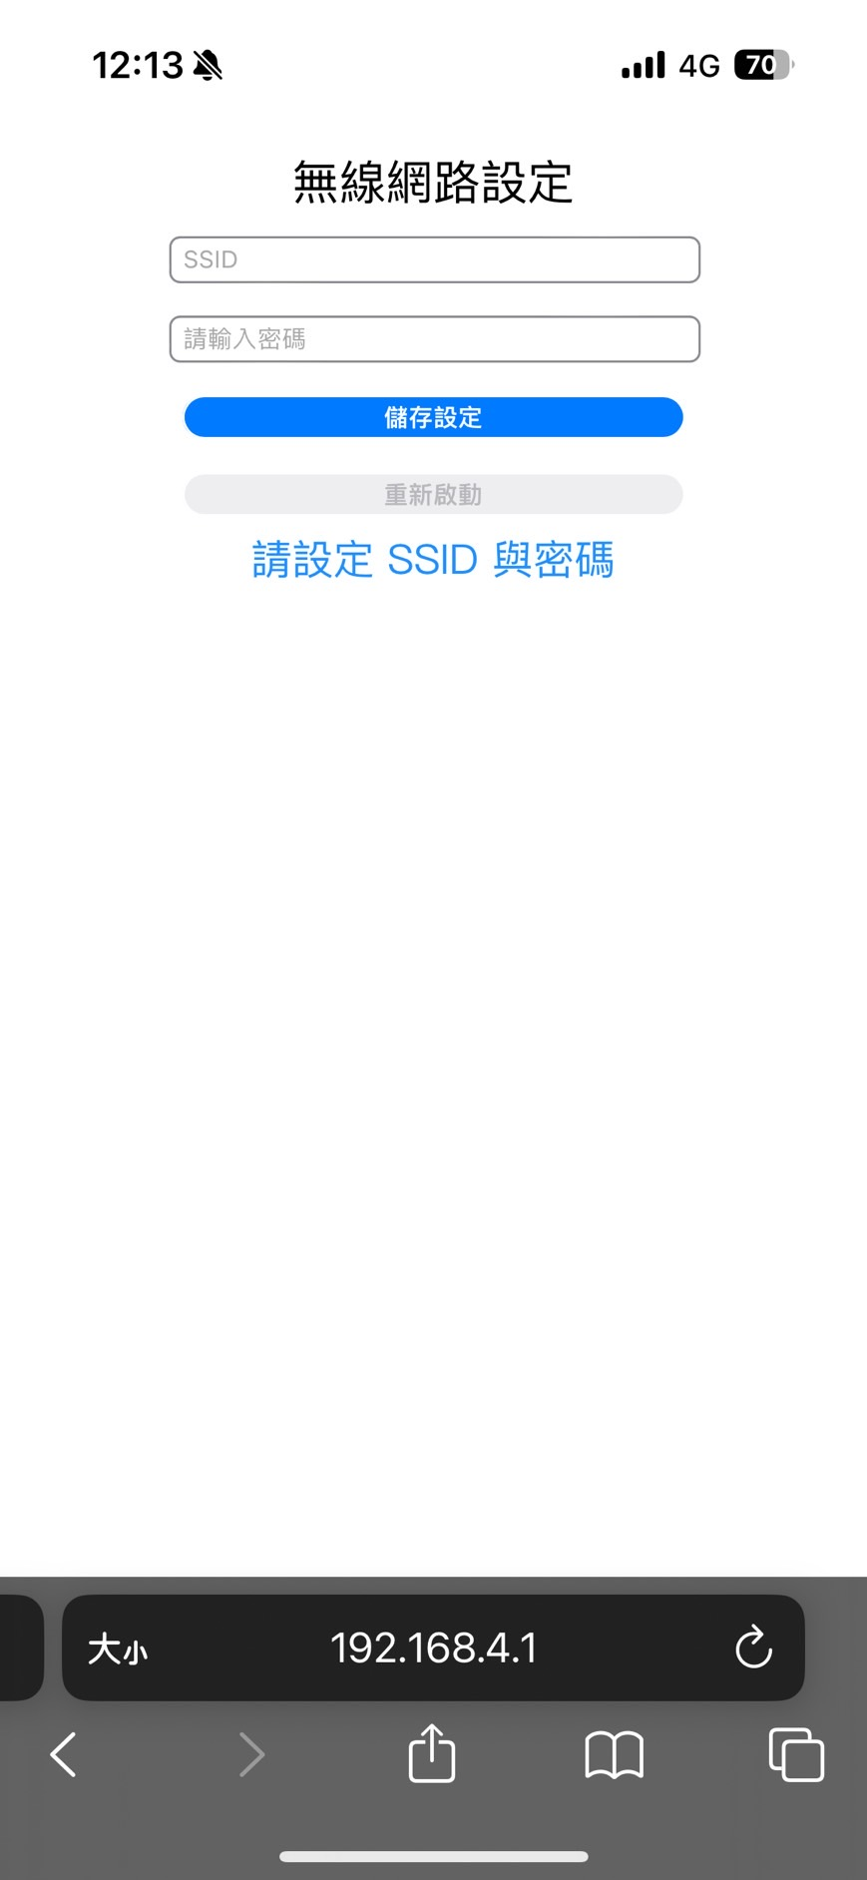
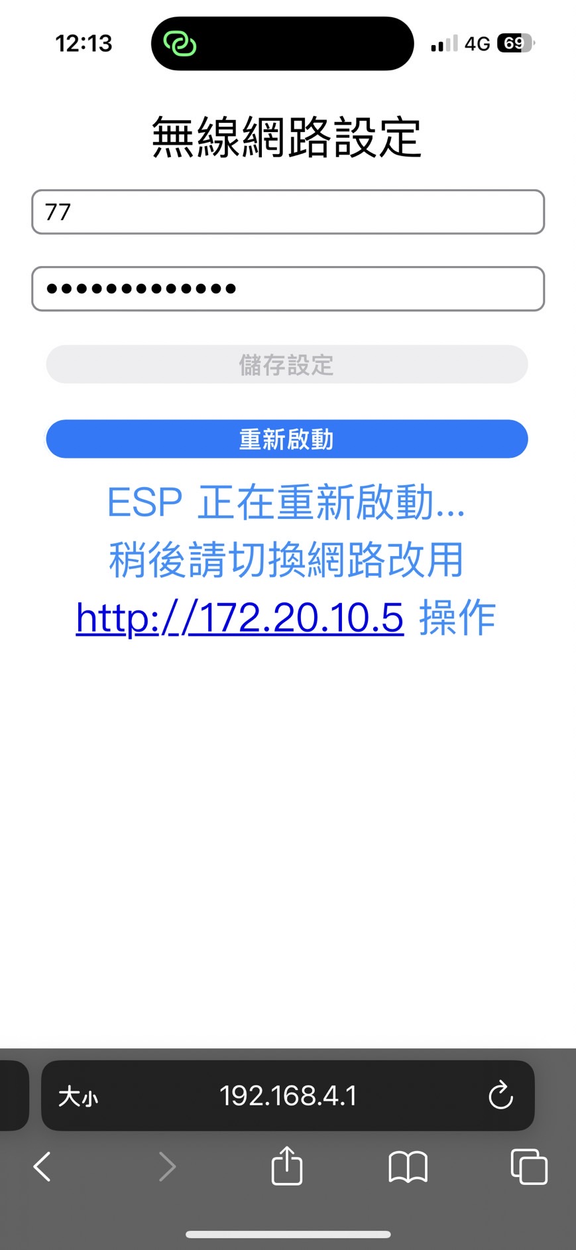
網路連線
38

Slide 41

Q: 如何發送求救訊號？
Ａ:
NTUB Server
LINE
HELP
HELP
MQTT Handler
求救
IOT
MQTT Server
Broker
Web Server
GOT
LINE Callback
GOT
收到
照護者
39

Slide 42

Q: 資料彙整設計方向 ？
Ａ:
趨勢分析
圖像化呈現
服藥及回診次數及狀態
日常動態分析
40

Slide 43

Q: AI語音助手設計方向？
Ａ:
學習並運用長者或照護者語音
專屬語音提醒包
增添聊天趣味
41

Slide 44

Q: 定位開發方向？
Ａ:
LINE 無相關API可調用
採用ESP32-CAM擴充GPS模組
42

